Slide 1
Баскетбол
(англ. basket — корзина, ball — мяч) спортивная командная игра с мячом.

Slide 2
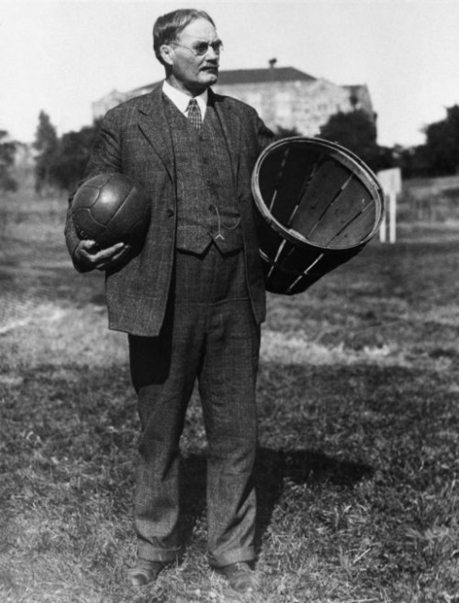
История возникновения
Зимой 1891 года студентам колледжа Молодёжной Христианской Ассоциации из Спрингфилда, штат Массачусетс, вынужденным выполнять бесконечные гимнастические упражнения, считавшиеся в то время едва ли не единственным средством приобщения молодёжи к спорту, было очень скучно на занятиях физического воспитания. Однообразию таких занятий необходимо было положить конец, внести в них свежую струю, которая способна была бы удовлетворить соревновательные потребности сильных и здоровых молодых людей.
Выход из казавшегося тупиковым положения нашёл преподаватель колледжа Джеймс Нейсмит.
21 декабря 1891 года он привязал две корзины из-под персиков к перилам балкона спортивного зала и, разделив восемнадцать студентов на две команды, предложил им игру, смысл которой сводился к тому, чтобы забросить большее количество мячей в корзину соперников.

Slide 3
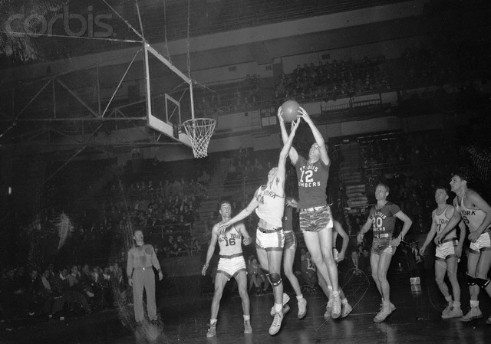
Профессиональный баскетбол
В 1946 году возникла Баскетбольная ассоциация Америки (БAA). Первый матч под ее эгидой состоялся 1 ноября того же года в Торонто (Канада) между командами Toronto Huskies и New York Knickerbockers. По прошествии трех игровых сезонов, в 1949 году, ассоциация объединилась с Национальной баскетбольной лигой США, в результате чего была образована Национальная баскетбольная ассоциация (NBA). К середине века баскетбол получил широкое распространение в образовательных учреждениях, став там одним из ключевых видов спорта, и в результате этого пропорционально возрос интерес и к профессиональному баскетболу.

Slide 4
Правила
Игра официально начинается спорным броском в центральном круге, когда мяч правильно отбит одним из спорящих. Матч состоит из четырёх четвертей, длительность каждой 10 минут с перерывами по две минуты. Продолжительность перерыва между второй и третьей четвертями игры — пятнадцать минут. После большого перерыва команды должны поменяться корзинами.
В баскетбол играют две команды, обычно по двенадцать человек, от каждой из которых на площадке одновременно присутствует пять игроков. Цель каждой команды в баскетболе — забросить мяч в корзину соперника и помешать другой команде овладеть мячом и забросить его в корзину своей команды.
Мячом играют только руками. Бежать с мячом, не ударяя им в пол, преднамеренно бить по нему ногой, блокировать любой частью ноги или бить по нему кулаком является нарушением. Случайное же соприкосновение или касание мяча стопой или ногой не является нарушением.
Победителем в баскетболе становится команда, которая по окончании игрового времени набрала большее количество очков. При равном счёте по окончании основного времени матча назначается овертайм (обычно пять минут дополнительного времени), в случае, если и по его окончании счёт будет равен, назначается второй, третий овертайм и т. д., до тех пор, пока не будет выявлен победитель матча.

Slide 5
Позиции
Центровой
- самый высокий игрок в баскетбольной команде (рост 210—225 см), основная задача — игра под кольцом. Некоторые игроки этого амплуа могут сочетать с высоким ростом, атлетическими данными высокую подвижность и играть дальше от кольца.
Основной задачей легкого форварда, как и для атакующего защитника является набор очков, но в отличие от защитников, игроки нападения обладают более высоким ростом и, следовательно, лучше подбирают мяч и блокируют броски.
Главной задачей тяжелого форварда номера является подбор (англ. rebound) мяча в нападении и защите. Поэтому мощные форварды должны обладать незаурядной физической силой и выносливостью.
Атакующий защитник
– это тот игрок, который должен и умеет атаковать, и набирать очки. Часто атакующий защитник лучший снайпер команды.
В круг действий этого игрока входят две основные обязанности – завершение атак и опека опасных в нападении соперников.
Разыгрывающий защитник создает условия и ситуации на площадке таким образом, чтобы каждый партнер мог принести как можно больше пользы команде, должен знать сильные и слабые стороны команды соперника, чтобы умело использовать преимущества своего коллектива. Начинает все комбинации и цементирует защиту, подстраховывает команду при быстрых отрывах.
Разыгрывающий защитник
Атакующий защитник
Центровой
Тяжелый или мощный форвард
Лёгкий форвард

